Slide 1
Сабақтың тақырыбы: Жыныс генетикасы.Жынысты анықтаудың генетикалық механизмі
Оқу мақсаты:
9.2.4.6-жынысты анықтау теориясын сипаттау;
9.2.4.7-жынысты анықтау кезінде хромосомалардың рөлін түсіндіретін сызба жасау:

Slide 2
Жынысты анықтау механизмі:
Жыныс анықтаудың 2 әдісі бар.
Генотиптік әдіс-жұмыртқа жасушасының ұрықтануынан және зиготаның қалыптасуынан гаметалардың генетикалық материалы арқылы анықталады.
Фенотиптік әдіс-кезінде жыныс зиготаның хромосомалық жиынтығымен емес, ал ағзаның қоршаған орта жағдайымен анықталады.

Slide 3
Адамның 46 хромосоманың тек 44 хромосома өлшемі, пішіні, және ер адам мен әйелдегі ген жиынтығы бойынша бірдей. Бұны аутосомалар деп атайды.
Аутосомаларда болатын гендердің белгілері Мендель заңдарына бағынады. Тұқымқуалаудың мұндай типі аутосомалы тұқымқуалау деп аталады.

Slide 4
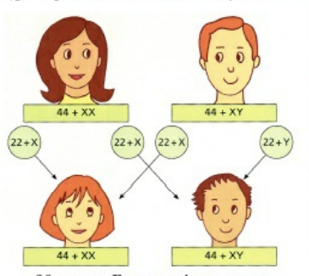
Ер адам мен әйелдерде айырмашылық жасайтын қалған 2 хромосома жыныстық хромосомалар деп аталады. Олар құрылысы бойынша ұқсас, яғни гомологты әйелдер ХХ хромосома. Ер адамдарда бұл хромосомалар әртүрлі, гомологты емес ХУ.

Slide 5
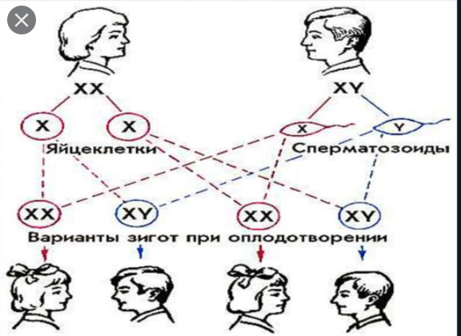
Жынысты алдын ала генотиптік жолмен анықтау.
Жынысты алдын ала генотиптік жолмен анықтау ұрықтану кезінде жүреді. Әйел жасушаларның құрамында 44 аутосома мен 2 жыныстық хромосомалар ХХ болады. Сондықтан оның ағзасында 22 аутосома және 1Х хромосомасы бар жұмыртқа жасушасы түзіледі. Әйел жынысы гомогаметалы деп аталады

Slide 6
Егер құрамында Х хромосомасы бар спермотозоид жұмыртқа жасушасына түссе, онда екі жыныстық хромосомасы бар ХХ және 44 аутосомасы бар диплоидты жиынтық қалпына келеді. Осындай зиготадан қыз бала туады.
Егер ұрықтануға құрамында ХУ бар спермотозоид қатысатын болса, ХУ+44 аутосомалы жиынтығы бар зигота түзіледі. Одан ұл бала туады. Осылай болашақ нәрестенің жынысы спермотозоидте болатын әкесінің жыныс хромосомасы арқылы анықталады.

Slide 7
Тапсырмалар:
Есеп:
Қой көзді оңқай жігіт көк көзді оңқай қызға үйленеді.Олардың екі баласы болды:қой көзді солақай және көк көзді оңқай.
Осы отбасындағы көк көзді солақай балалардың туу ықтималдығын анықтыңдар.
Берілгені:
А-қой көзді, а-көк көзді.
В- оңқай, в-солақай
Ғ1 – анықтау керек.
Шешуі:
Р: ♂ АаВв х ♀ ааВв
АВ Ав аВ ав аВ ав
Ғ1
♀ ♂ | АВ | Ав | аВ | ав
аВ | АаВВ | АаВв | ааВВ | ааВв
ав | АаВв | Аавв | ааВв | аавв
Жауап: Бұл отбасында көк көзді солақай балалардың туу ықтималдығы жоғары.

Slide 8
Қорытынды
Табиғатта кездесетін көптеген тірі организмдердің арасындағы аталықтары мен аналықтарының ара қатынасы шамамен тең, яғни 1:1 қатынасындай болады. Жүргізілген цитогенетикалық зерттеулердің нәтижесі жануарлар мен өсімдіктердің көпшілігінде аталық және аналық организмдердің хромосома жиынтығындағы бір жұп хромосоманың өзгелерінен ерекше болатындығын көрсетті. Кейінірек бұл хромосомалардың жынысты анықтауға қатысы бар екендігі анықталды, сол себепті олар жыныстық хромосомалар деп аталды. Сөйтіп, адам мен жануарлардың және өсімдіктердің хромосома жиынтығында кәдуілгі хромосомалар немесе аутосомалармен қатар жыныстық хромосомалар да болады. Олар Х және У деп белгіленеді. Соның ішінде Х хромосома аналықты, ал У хромосома аталықты анықтайды.

